Slide 1
Svjetski dan šuma 21.ožujka i Svjetski dan voda 22.ožujka

Slide 2
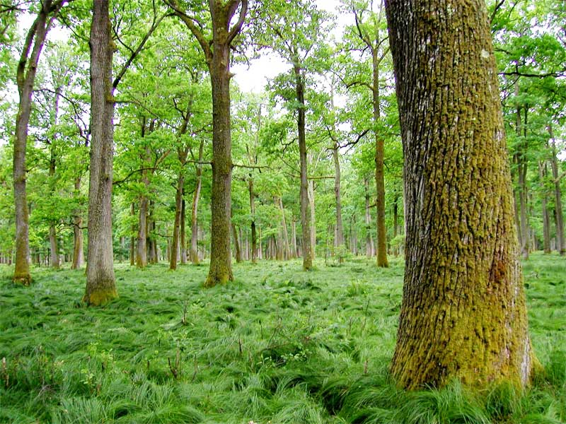
Svjetski dan šuma
Svjetski dan šuma je ujedno i prvi dan proljeća.
To nam govori da ne smijemo uništavati i ugrožavati šume i govori nam da moramo čuvati stanje šuma.

Slide 3
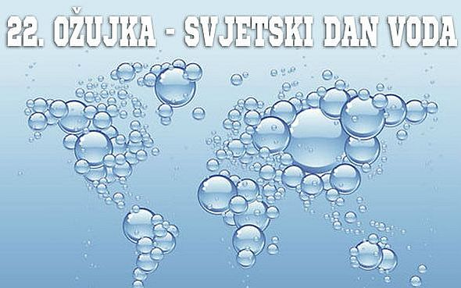
Svjetski dan voda
Svjetski dan voda se obilježava 22.ožujka.
Na taj dan se posebno skreće pozornost na vodu i na njezino ugrožavanje i njezine probleme.

Slide 4
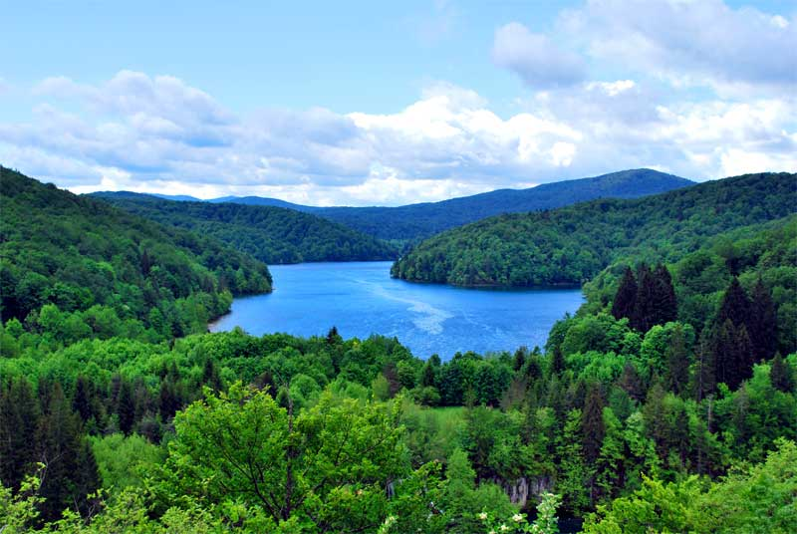
Vrste šuma
Tropske prašume, blage kišne šume, kisele šume, vazdazelene šume, listopadne i zimzelene…

Slide 5
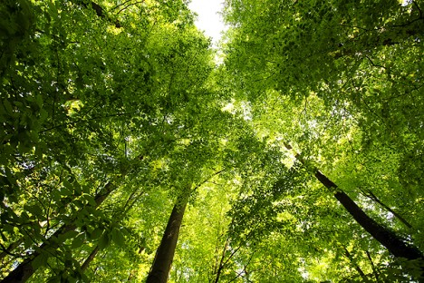
Nekada VS Sada
Šume su NEKADA prekrivale 40% kopna
SADA prekrivaju 27% kopnene površine

Slide 6
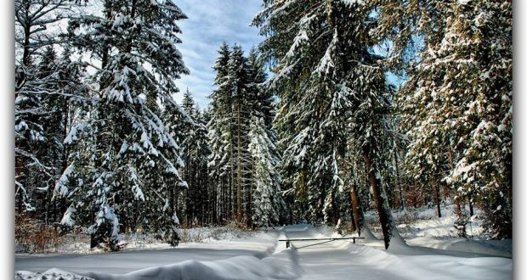
Šume su važne
Zbog: izvora energije, materijala, staništa mnogih životinjskih vrsta, važan su izvor čistog zraka, vode i hrane, izvor lijekova…

Slide 7
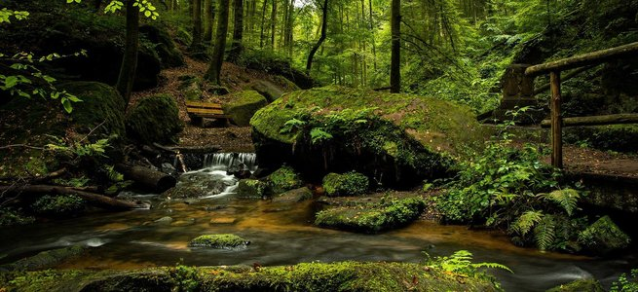
Što možemo učiniti?
Reciklirati papir
Ne paliti vatru u šumama
Koristiti krpene maramice umjesto papirnatih

Slide 8
Avina Hodža
Beata Grabrić
Viktorija Lovrić

